Slide 1
딥러닝의 이해 및 활용
Neural Style Transfer
20175169 콘텐츠IT 최지원
20142224 사회학과 이소창

Slide 2
요약 및 설명

Slide 3
참여 조원 정보
딥러닝 2조
이름: 이소창
이름: 최지원
학번: 20142224
학번: 20175169
학과: 사회학과
학과: 콘텐츠IT

Slide 4
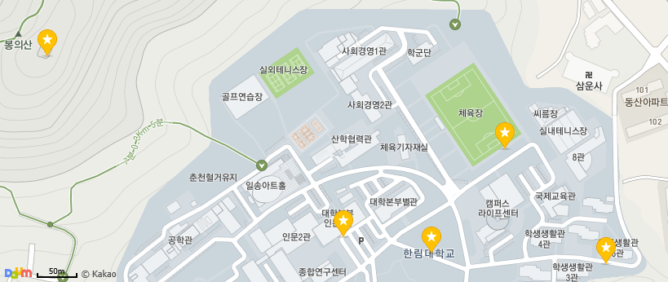
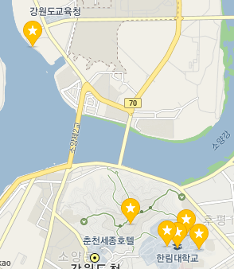
조별 촬영 사진 좌표
var positions = [
{
title: '봉의산#01',
latlng: new daum.maps.LatLng(37.88834, 127.7339)
},
{
title: '#02',
latlng: new daum.maps.LatLng(37.887280, 127.740273)
},
{
title: '#03',
latlng: new daum.maps.LatLng(37.886128, 127.739233)
},
{
title: '#04',
latlng: new daum.maps.LatLng(37.886319, 127.738013)
},
{
title: '#05',
latlng: new daum.maps.LatLng(37.885997, 127.741663)
} ,
{
title: '#06',
latlng: new daum.maps.LatLng(37.904501, 127.722886)
}
];

Slide 5
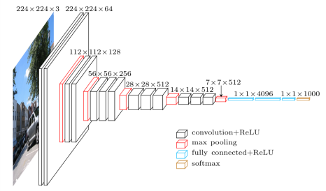
사용된 Pre-trained network에 대한 설명
사용 된 Network
VGG-19 Simonyan, Karen, and Andrew Zisserman. "Very deep convolutional networks for large-scale image recognition." arXiv preprint arXiv:1409.1556 (2014).
https://arxiv.org/pdf/1409.1556.pdf
파일 이름 : imagenet-vgg-verydeep-19
파일 크기 : 510mb

Slide 6
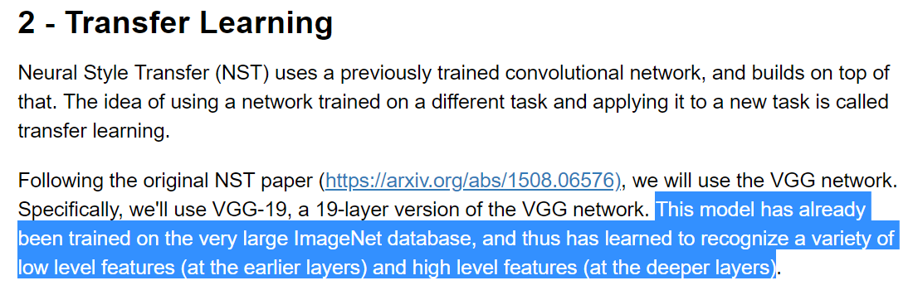
Transfer Learning
미리 학습된 네트워크 역할

Slide 7
Generated Arts

Slide 8
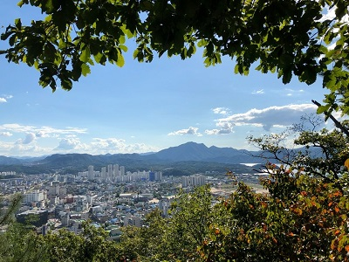
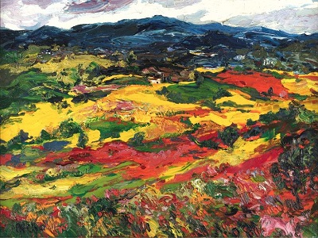
조별 촬영 사진 및 Style Concept #01
촬영 장소: 봉의산
촬영 일시: 9월
선정 동기: 비슷한 느낌의 산과 하늘 이미지라 생각 해 선택

Slide 9
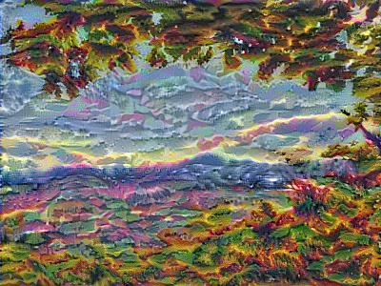
Style Weights에 따른 생성 결과 #01
STYLE_LAYERS = [
('conv1_1', 0.3),
('conv2_1', 0.2),
('conv3_1', 0.2),
('conv4_1', 0.2),
('conv5_1', 0.1)]
total_cost(J_content, J_style, alpha = 10, beta = 40)
Content
Style
Generated image

Slide 10
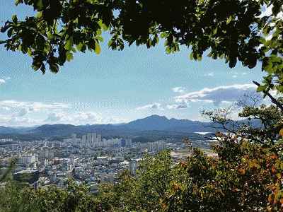
Style Weights에 따른 생성 결과 #01

Slide 11
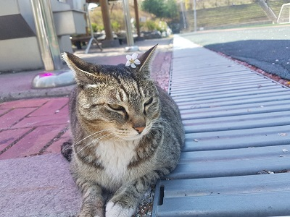
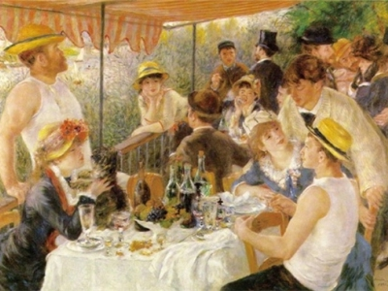
조별 촬영 사진 및 Style Concept #02
촬영 장소: 한림대학교 체육장
촬영 일시: 4월
선정 동기: 다채로운 색감과 따뜻한 이미지가 어울려 선택

Slide 12
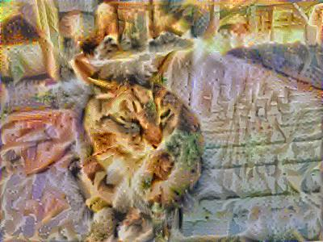
Style Weights에 따른 생성 결과 #02
STYLE_LAYERS = [
('conv1_1', 0.3),
('conv2_1', 0.2),
('conv3_1', 0.2),
('conv4_1', 0.2),
('conv5_1', 0.1)]
total_cost(J_content, J_style, alpha = 15, beta = 35)
Content
Style
Generated image

Slide 13

Style Weights에 따른 생성 결과 #02

Slide 14
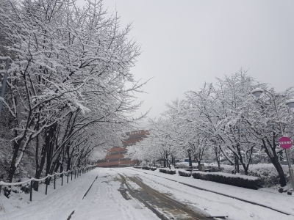
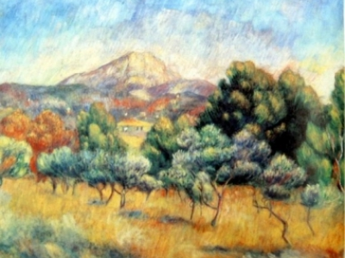
조별 촬영 사진 및 Style Concept #03
촬영 장소: 한림대학교
촬영 일시: 12월
선정 동기: 많은 나무 이미지가 겹쳐 선택

Slide 15
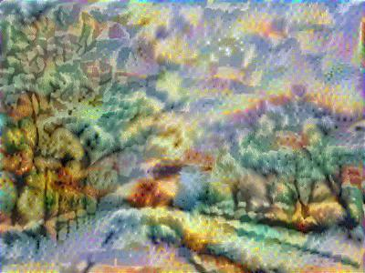
Style Weights에 따른 생성 결과 #03
STYLE_LAYERS = [
('conv1_1', 0.3),
('conv2_1', 0.3),
('conv3_1', 0.2),
('conv4_1', 0.1),
('conv5_1', 0.1)]
total_cost(J_content, J_style, alpha = 10, beta = 20)
Content
Style
Generated image

Slide 16
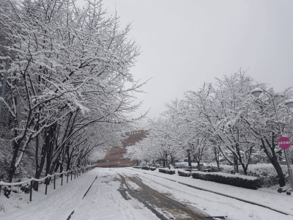
Style Weights에 따른 생성 결과 #03

Slide 17
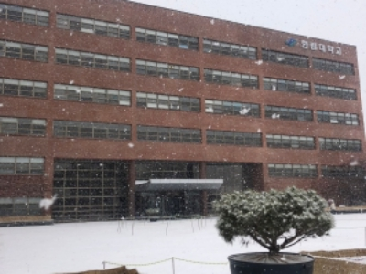
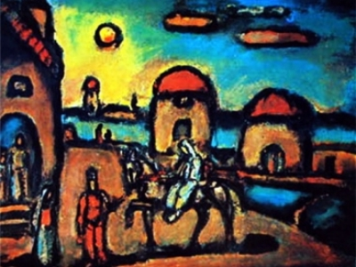
조별 촬영 사진 및 Style Concept #04
촬영 장소: 한림대학교 본관
촬영 일시: 12월
선정 동기: 건물 이미지에 적용하고 싶어 선택

Slide 18
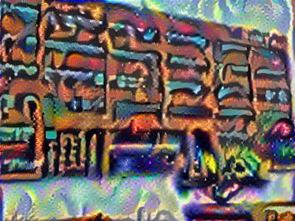
Style Weights에 따른 생성 결과 #04
STYLE_LAYERS = [
('conv1_1', 0.3),
('conv2_1', 0.3),
('conv3_1', 0.2),
('conv4_1', 0.1),
('conv5_1', 0.1)]
total_cost(J_content, J_style, alpha = 10, beta = 30)
Content
Style
Generated image

Slide 19
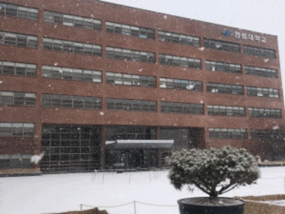
Style Weights에 따른 생성 결과 #04

Slide 20
Style Weights에 따른 생성 결과 #04
STYLE_LAYERS = [
('conv1_1', 0.2),
('conv2_1', 0.2),
('conv3_1', 0.2),
('conv4_1', 0.2),
('conv5_1', 0.2)]
STYLE_LAYERS = [
('conv1_1', 0.1),
('conv2_1', 0.1),
('conv3_1', 0.2),
('conv4_1', 0.3),
('conv5_1', 0.3)]
STYLE_LAYERS = [
('conv1_1', 0.3),
('conv2_1', 0.3),
('conv3_1', 0.2),
('conv4_1', 0.1),
('conv5_1', 0.1)]
레이어를 잘 구성해야 하는 이유: 결과물은 같지만 20~30회 러닝 사이에 윤곽을 캐치하는 속도가 다름.

Slide 21
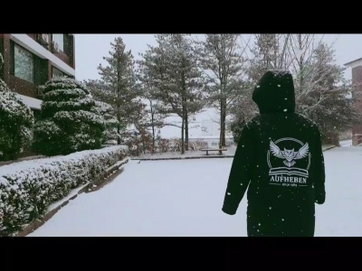
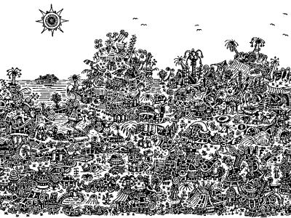
조별 촬영 사진 및 Style Concept #05
촬영 장소: 한림대학교
촬영 일시: 12월
선정 동기: 명암이 두드러지는 이미지라 선택

Slide 22
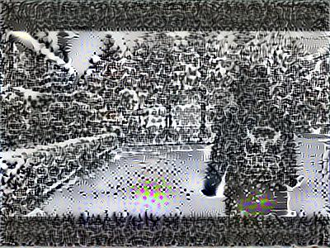
Style Weights에 따른 생성 결과 #05
STYLE_LAYERS = [
('conv1_1', 0.3),
('conv2_1', 0.2),
('conv3_1', 0.2),
('conv4_1', 0.2),
('conv5_1', 0.1)]
total_cost(J_content, J_style, alpha = 20, beta = 10)
Content
Style
Generated image

Slide 23

Style Weights에 따른 생성 결과 #05

Slide 24
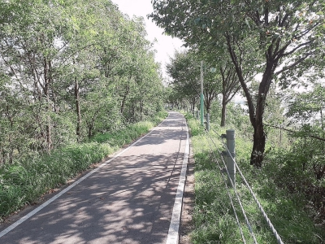
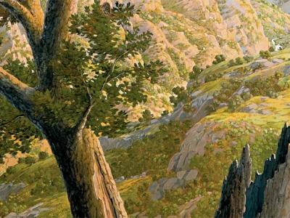
조별 촬영 사진 및 Style Concept #06
촬영 장소: 춘천 자전거길
촬영 일시: 9월
선정 동기: 나뭇잎 이미지가 잘 매치되어 선택

Slide 25
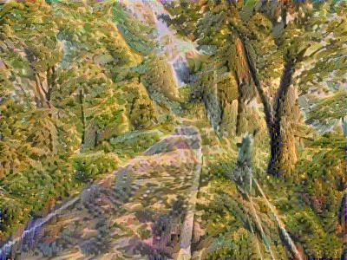
Style Weights에 따른 생성 결과 #06
STYLE_LAYERS = [
('conv1_1', 0.3),
('conv2_1', 0.3),
('conv3_1', 0.2),
('conv4_1', 0.1),
('conv5_1', 0.1)]
total_cost(J_content, J_style, alpha = 10, beta = 20)
Content
Style
Generated image

Slide 26
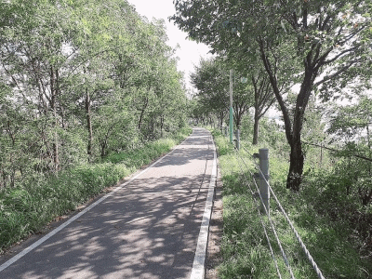
Style Weights에 따른 생성 결과 #06

Slide 27
Git repository 주소
이소창
https://github.com/leesochang/Deeplearning2018
최지원
https://github.com/choizyeon/ExDeeplearning

Slide 28
선정 작품
우리 팀의 Best 작품

Slide 29
Best #03
Content
Style
Generated image

Slide 30
Best #06
Content
Style
Generated image

Slide 31
마무리

Slide 32
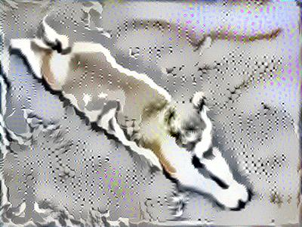
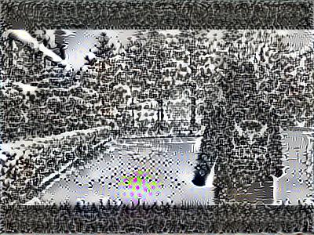
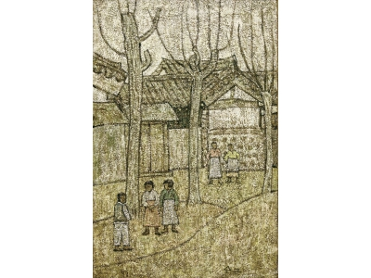
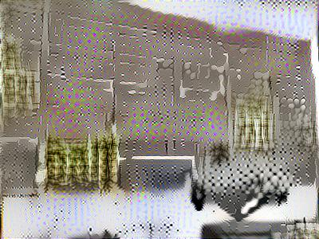
결론 및 고찰
흑백 style을 이용했을 때
결과물에 약간의 노이즈가 생겨 아쉬웠음.
Content 이미지 비율보다 Style 이미지 비율을 높이는 것이 더 이상적인 결과물이 나오는 것 같음.
Content 이미지와 Style 이미지가 비슷한 배경과 구도, 사물 등이 있어야 결과물에 표현이 잘 됨.

Slide 33
조별 Episode
통학생이 있어 만나서 조별 과제를 하는 것에 약간의 어려움이 있었다.
하지만 서로 배려를 해주어 이렇게 과제를 무사히 끝낼 수 있었다.
조를 이루어 수업을 하니 모르는 것이 있을 때 서로 도움을 줄 수 있다는 점이 좋은 것 같다.
조원끼리 말을 편하게 할 정도로 친밀감을 쌓을 수 있는 좋은 계기가 되었다.

